Slide 1
Thứ ...ngày.... tháng.... năm 2022
Toán
Bài 12: ÔN TẬP CHỦ ĐỀ
CỘNG ĐỒNG ĐỊA PHƯƠNG

Slide 2
Khởi động

Slide 3
Nêu một sản phẩm ( nông nghiệp, thủ công) hoặc di tích lịch sử , văn hoá, cảnh quan thiên nhiên ở địa phương mà HS thích)

Slide 4
Tiết 2

Slide 5
Vận dụng

Slide 6
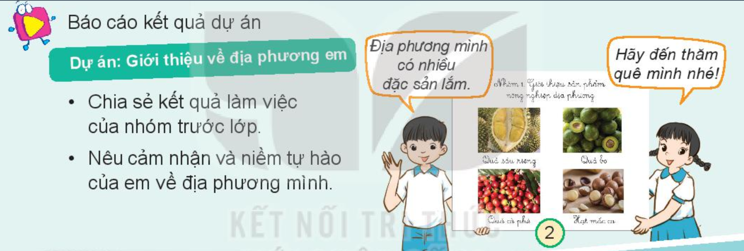
BÁO CÁO KẾT QUẢ DỰ ÁN
Dự án:
Giới thiệu về địa phương em
- Chia sẻ kết quả làm việc của nhóm trước lớp.
- Nêu cảm nhận và niềm tự hào của em về địa phương mình.

Slide 7
TỔNG KẾT

Slide 8
Củng cố - dặn dò

